Slide 1

TRƯỜNG ĐẠI HỌC CẦN THƠ
KHOA CÔNG NGHỆ THÔNG TIN & TRUYỀN THÔNG
MÔN: THƯƠNG MẠI ĐIỆN TỬ
HỆ THỐNG ĐỂ XÂY DỰNG ONLINE STORE
SINH VIÊN THỰC HIỆN
ĐỖ BỘI ANH – B1809674
NGUYỄN THÚY VY – B1809730
PHAN HOÀNG ANH – B1805676
QUÁCH LONG KỲ VƯƠNG – B1809729
GIẢNG VIÊN
CẦN THƠ, 11/2021

Slide 2


● MỤC TIÊU ●
ĐỀ TÀI
ONLINE STORE
SẢN PHẨM
SÁCH & DỤNG CỤ VĂN PHÒNG PHẨM
CMS
WordPress
Plug-in
WooCommerce

Slide 3
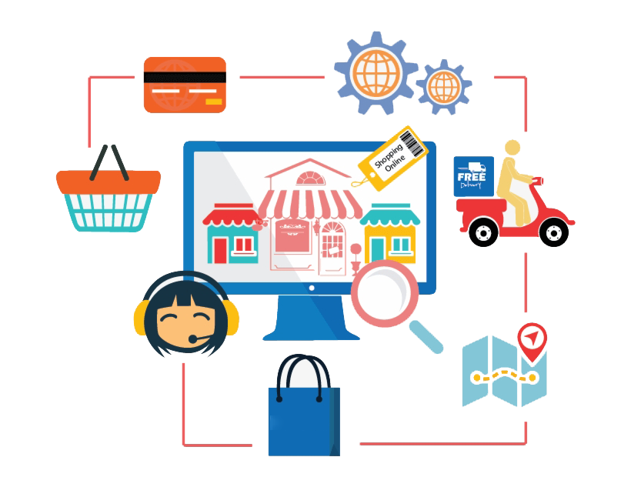
● CÁC CHỨC NĂNG CƠ BẢN ●
ĐĂNG NHẬP, ĐĂNG XUẤT
TÌM KIẾM (THEO DANH MỤC, KEYWORD)
XEM CHI TIẾT SẢN PHẨM
THÊM VÀO GIỎ HÀNG
THANH TOÁN

Slide 4

● CHỨC NĂNG CHÍNH CỦA HỆ THỐNG ●
ĐÃ CÀI ĐẶT ĐƯỢC
CHƯA CÀI ĐẶT ĐƯỢC
QUẢN LÝ THEO LOẠI
COMBO SẢN PHẨM
GIẢM GIÁ (TỪNG SẢN PHẨM, COMBO)
PHƯƠNG THỨC GIAO HÀNG
PHƯƠNG THỨC THANH TOÁN
MÃ GIẢM GIÁ
THIẾT LẬP PHÍ GIAO HÀNG
TẶNG SẢN PHẨM KHI MUA HÀNG

Slide 5
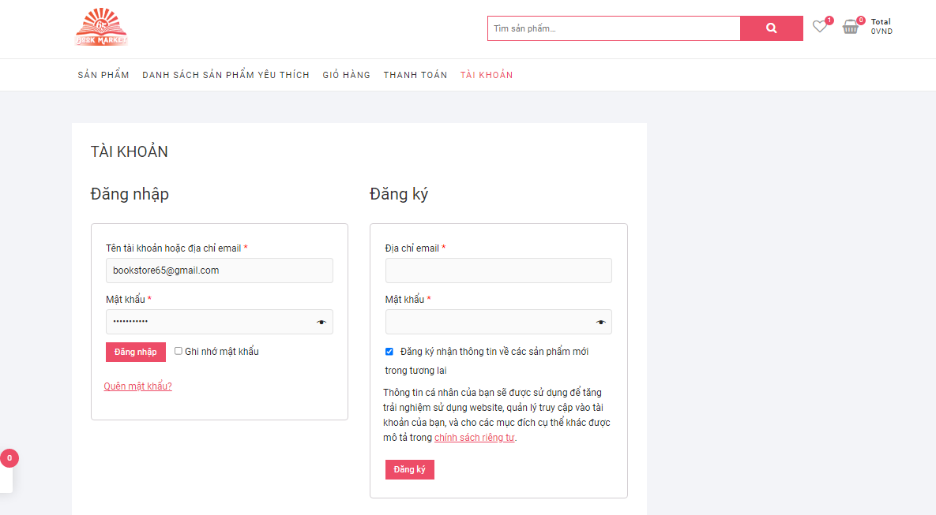

● GIAO DIỆN HỆ THỐNG●
Đăng nhập – Đăng ký
Nguời dùng có thể đăng nhập để mua hàng, tiết kiệm thời gian điền thông tin mua hàng
Hoặc có thể đăng ký nếu chưa có tài khoản

Slide 6
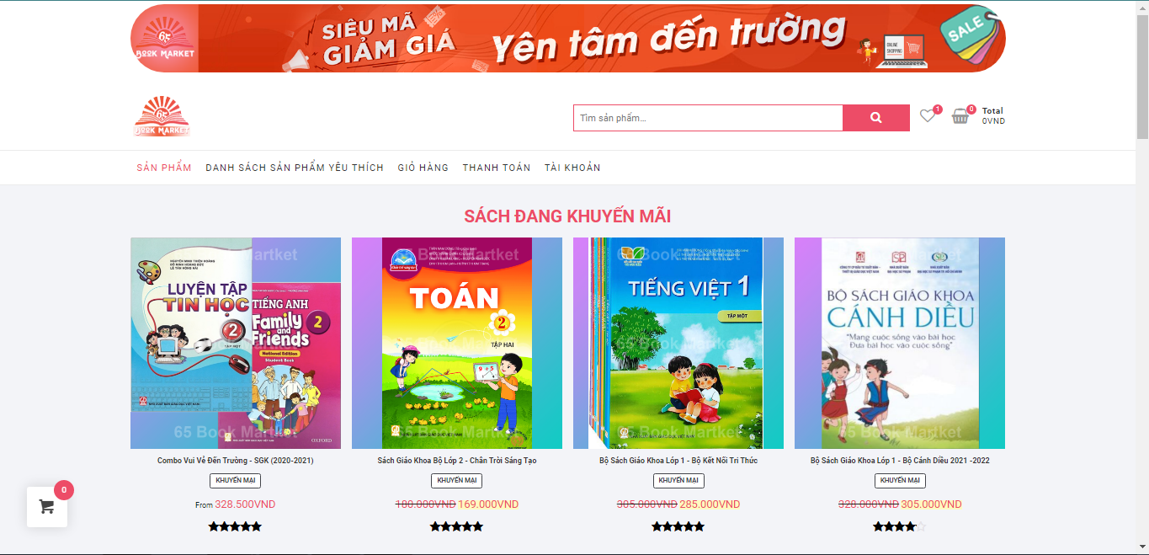
● GIAO DIỆN HỆ THỐNG●
Trang chủ
Hiển thị các chức năng chính
Hiện thị các sản phẩm
Hiện thị các danh mục

Slide 7
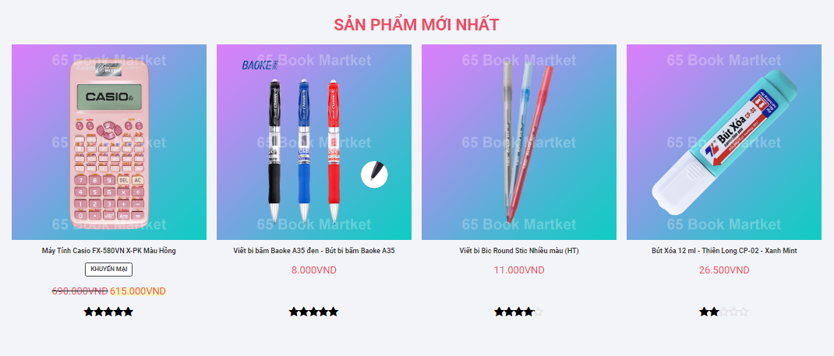
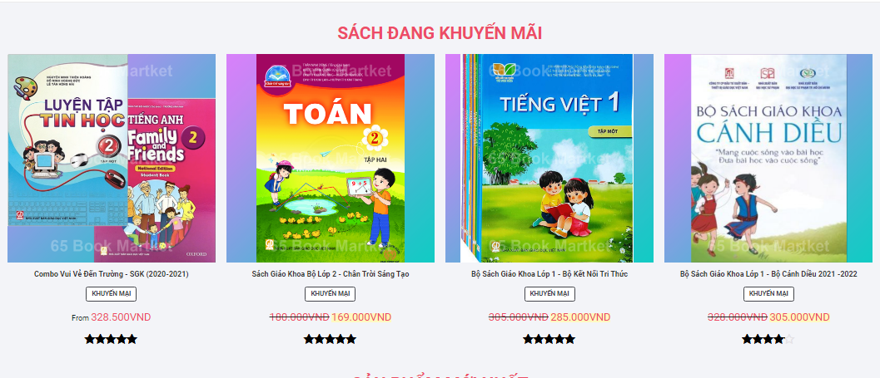
● GIAO DIỆN HỆ THỐNG●
Hiển thị sản phẩm
Sản phẩm khuyến mãi và sản phẩm mới được hiện thị riêng biệt, tiện cho việc theo dõi sản phẩm

Slide 8
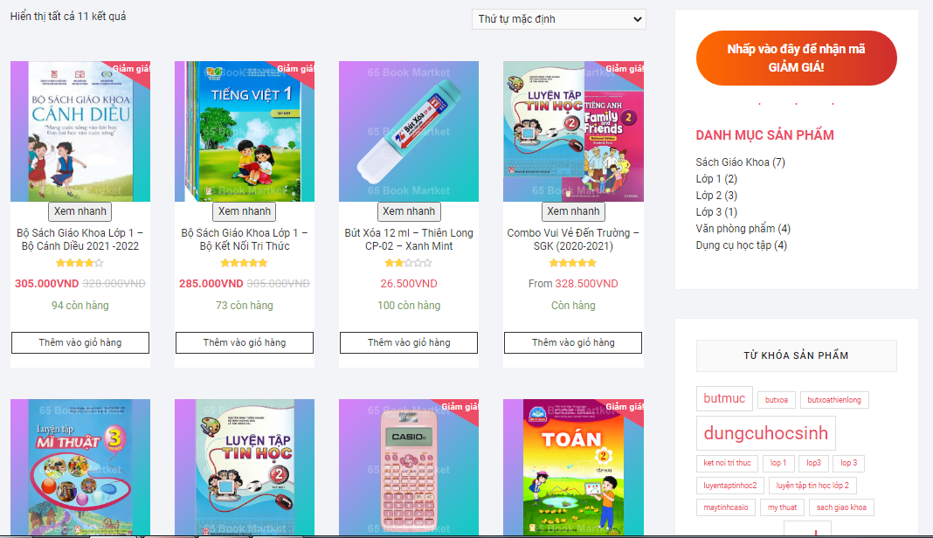
● GIAO DIỆN HỆ THỐNG●
Hiển thị sản phẩm(cont)
Tất cả sản phẩm trong hệ thống sẽ được hiển thị bên dưới mục sản phẩm khuyến mãi và sản phẩm mới

Slide 9
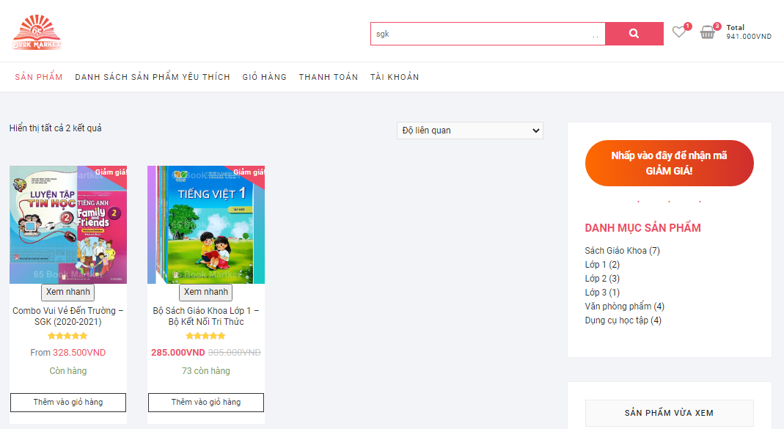
● GIAO DIỆN HỆ THỐNG●
Tìm kiếm
Chức năng tìm kiếm giúp người dùng tìm kiếm các sản phẩm một cách nhanh chóng bằng từ khoá

Slide 10
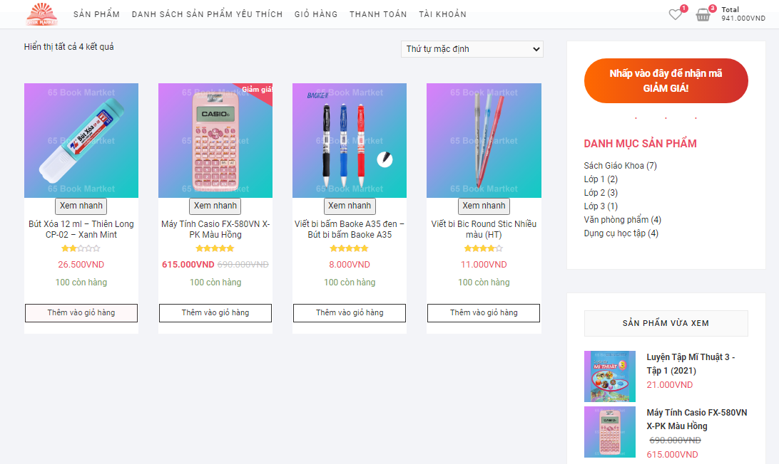
● GIAO DIỆN HỆ THỐNG●
Danh mục
Người dùng cũng có thể tìm kiếm sản phẩm một cách nhanh chóng thông qua danh mục của sản phẩm

Slide 11
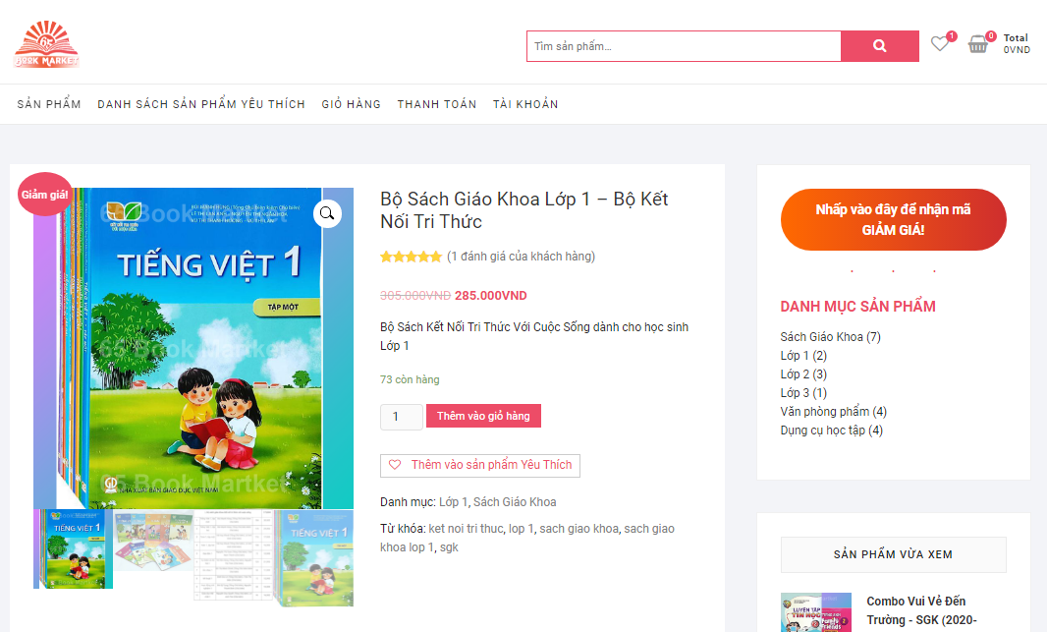
● GIAO DIỆN HỆ THỐNG●
Chi tiết sản phẩm
Bấm vào sản phẩm để xem chi tiết về sản phẩm, nội dung mô tả, giá tiền hoặc thêm sảm phẩm vào giỏ hàng

Slide 12
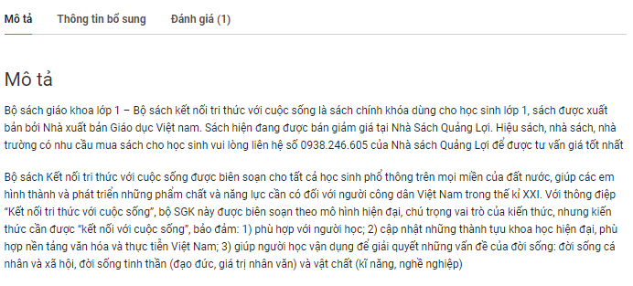
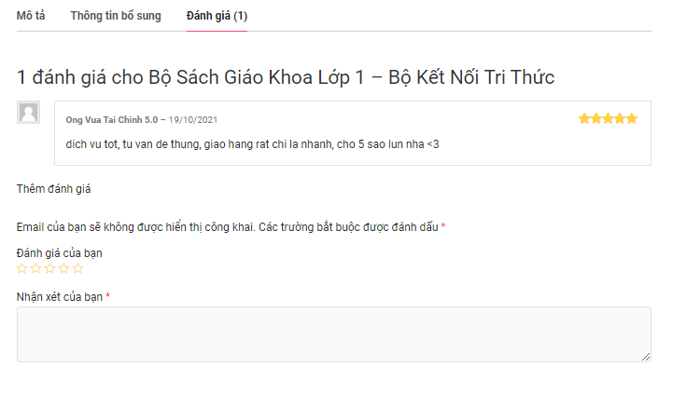
Chi tiết sản phẩm(cont)
Ở chi tiết sẩn phẩm, người dùng có thể đọc mô tả về sản phẩm ở bên dưới phần hình ảnh
Người dùng cũng có thể đánh giá sao và nhận xét về sản phẩm cũng như dịch vụ

Slide 13
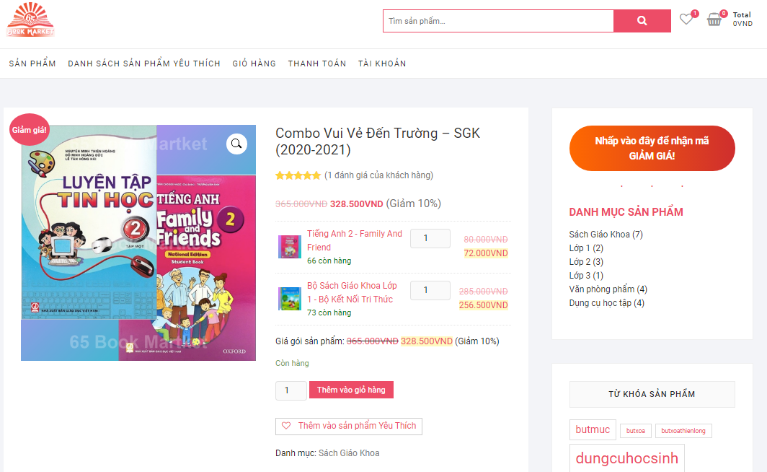
● GIAO DIỆN HỆ THỐNG●
Combo sản phẩm
Nhiều sản phẩm được bán theo combo, giúp người dùng tiết kiệm chi phí và thời gian tìm kiếm các sản phẩm liên quan

Slide 14
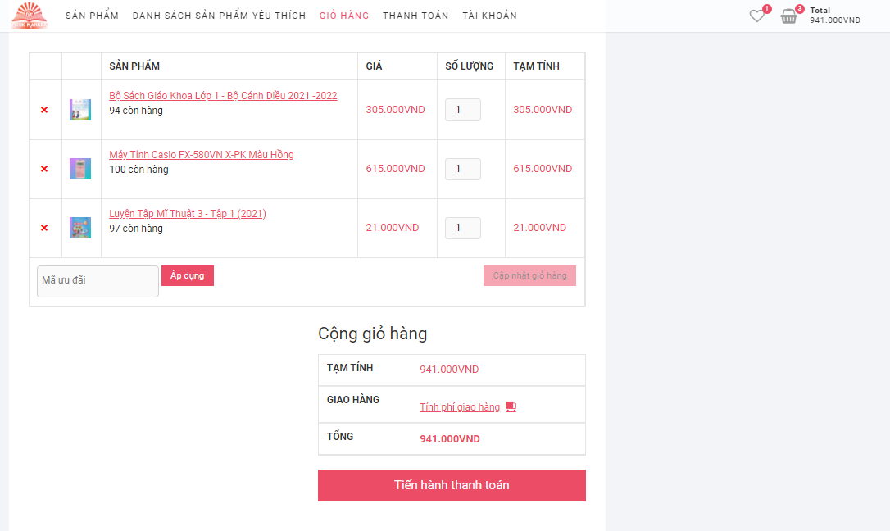
● GIAO DIỆN HỆ THỐNG●
Giỏ hàng
Khi muốn mua nhiều sản phẩm, người dùng có thể thêm các sản phẩm vào giỏ hàng để thuận tiện cho việc theo dõi và mua hàng
Sau khi chọn được sản phẩm, người dùng có thể tiến hành thanh toán

Slide 15
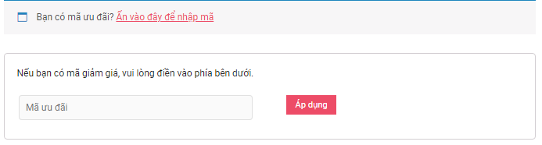
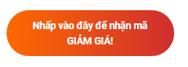

● GIAO DIỆN HỆ THỐNG●
Thanh toán
Khi thanh toán, người dùng có thể nhập mã ưu đãi để được giảm giá cho đơn hàng
Mã ưu đãi được hiện thị ở các trang mua hàng (trang chủ, chi tiết sản phẩm, trang tìm kiếm,...)

Slide 16
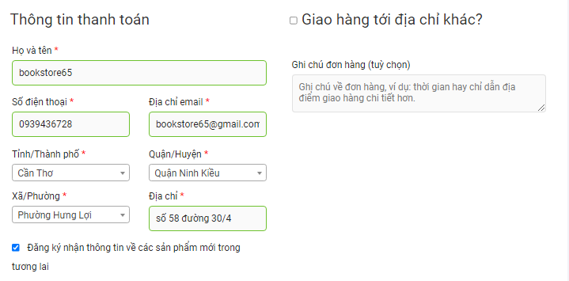
● GIAO DIỆN HỆ THỐNG●
Thanh toán(cont)
Sau khi nhập mã ưu đãi, người dùng điền thông tin mua hàng để có thể xác thực đơn hàng

Slide 17
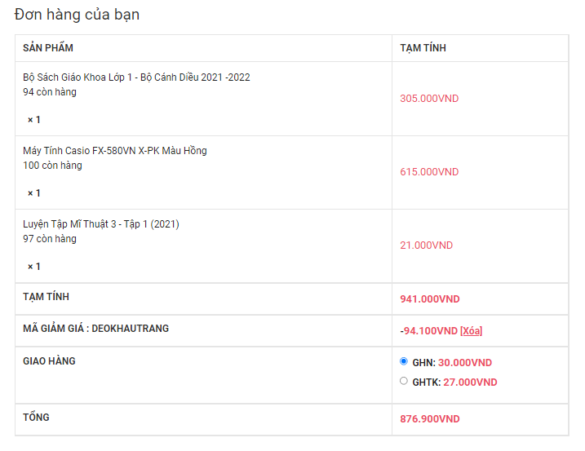
● GIAO DIỆN HỆ THỐNG●
Thanh toán(cont)
Sau khi điền thông tin mua hàng, người dùng có thể kiểm tra lại thông tin về sản phẩm cũng như tổng tiền của đơn hàng
Ngoài ra, người dùng có thể chọn phương thức giao hàng mong muốn

Slide 18
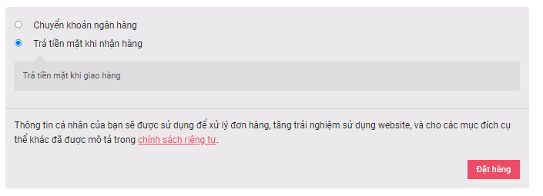
● GIAO DIỆN HỆ THỐNG●
Thanh toán(cont)
Sau khi kiểm tra đơn hàng, người dùng chọn phương thức thanh toán và nhấn “Đặt Hàng” để kết thúc quá trình mua hàng
Đặt hàng thành công, hệ thống sẽ gửi hoá đơn về mail đã đăng ký mua hàng

Slide 19
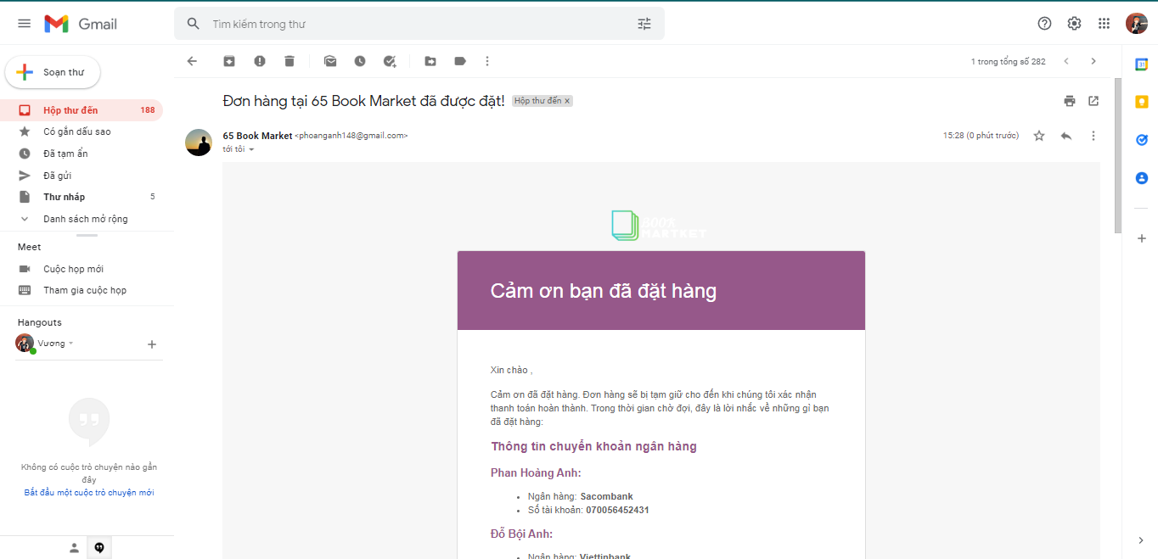
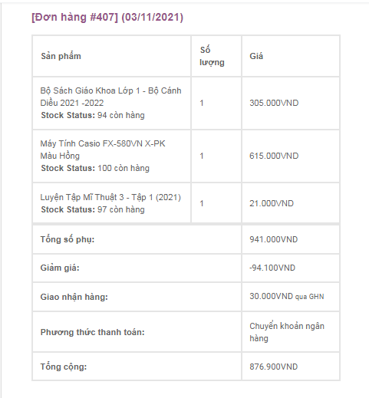

● GIAO DIỆN HỆ THỐNG●
Hoá đơn
Sau khi đặt hàng, hệ thống sẽ gửi thư cảm ơn và hoá đơn về email đã đăng ký mua hàng

Slide 20
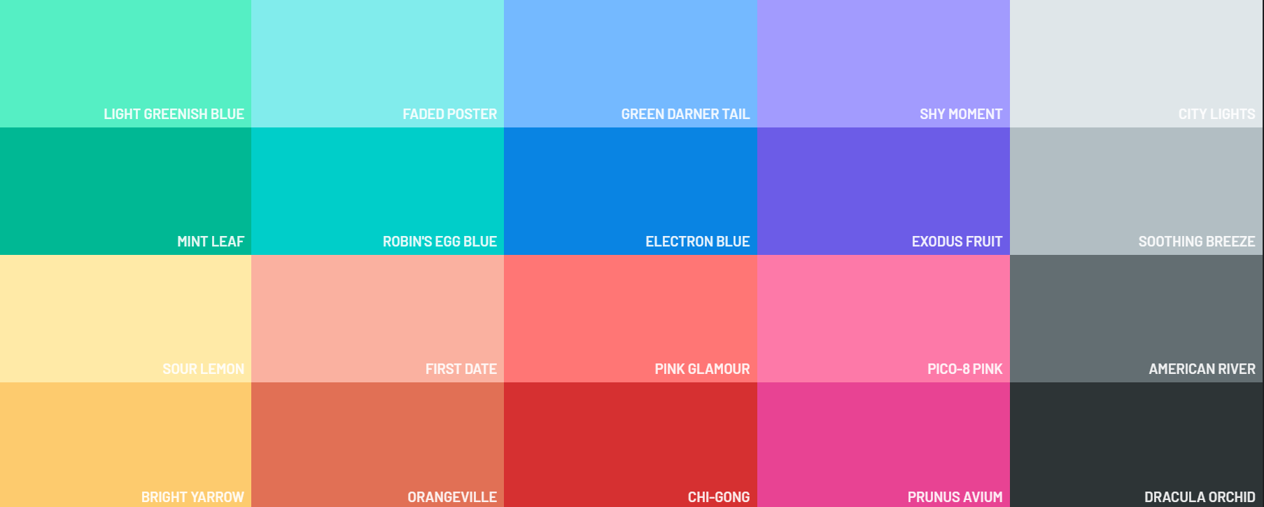
CẢM ƠN THẦY VÀ CÁC BẠN ĐÃ THEO DÕI

